Slide 1
통합 구현
[2001020206_19v5]
연계 데이터 구성하기
연계 메커니즘 구성하기
내외부 연계 모듈 구현하기
송윤정
과정명: [디지털컨버전스] 뷰(Vue) 활용 프론트엔드 개발자 양성과정 22-1 교과목명: 애플리케이션 프로그래밍 및 구현

Slide 2
주제
: 반응형 웹사이트 제작 프로젝트는 HTML5에서 제공하는 기본적인 기능이나 속성이 아닌 다양한 기능이 추가되어 제작되었다. 이렇게 하나의 파일이나 모듈이 아닌 형태로 제작하는 이유를 서술하고, 반응형 사이트 제작 시 사용되어 구현된 다양한 형식의 모듈(파일)과 그 데이터 형태를 시나리오 형식으로 구성 하시오.
평가기준 기본사항
통합 모듈의 의미를 서술 할 수 있다.
반응형 웹사이트 제작 시 사용된 모듈(파일)의 형식과 사용 형태에 대해 서술 할 수 있다.
사용된 모듈이 적용된 데이터 형태에 대한 내용 서술을 할 수 있다.
다양한 기능의 모듈이 적용된 형태를 제시 할 수 있다.

Slide 3
통합 모듈 의미와 필요성
모듈이란 하나의 작은 단위 프로그램이다. 전체 프로그램의 기능 중 특정 기능을 처리할 수 있는 실행 코드를 의미하며 자체적으로 컴파일 가능하고 다른 프로그램에서 재사용이 가능하다. 따라서 모듈은 실행 코드 일부를 의미할 수도 있고, 컴파일한 파일 단위를 의미할 수도 있다.
통합 모듈이란 외부 및 내부 모듈간의 데이터 연계이다. 예로 다양한 폰트 스타일을 사용하기 위해서 @import 방식으로 외부 데이터를 연동한다거나, 여러가지 아이콘을 사용하기 위해 Font Awesome의 프로토콜을 사용한 CDN 방식으로 외부 데이터를 연동하는 것을 들 수 있다. 데이터 연동 방법으로는 CDN(Content delivery network), @import, embedded, in-line 방식 등이 있으며, 이와 같은 방식으로 모듈을 연동하여 모듈간의 데이터 통합을 할 수 있다.
반응형 웹사이트를 제작하며, HTML5에서 제공하는 기본적인 기능이나 속성 외에 다양한 기능을 추가하여 제작하였다.
하나의 파일이나 모듈이 아닌 통합 모듈의 형태로 제작하는 이유는 사용자의 다양한 요구 사항을 해결하고, 새로운 서비스 창출을 위함이다. 사용성을 높이기 위해 텍스트 에디터가 제공하는 기본적인 기능만 사용하는 것이 아니라 통합 모듈의 형태로 추가적인 기능을 접목하여 프로그램을 제작하는 것이 필요하다. 그리고 내부 파일에 코드를 직접 명시하는 방법으로 하나의 파일을 사용할 수 있으나 컴파일한 모듈의 형태로 사용하면 재사용이 가능하고 효율적으로 프로그램을 관리할 수 있다.

Slide 4

데이터 연동 방법
*CDN 방식
CDN(Content delivery network) 방식의 데이터 연동은 HTML 파일 안에서 가능하며, 프로토콜 형식의 데이터를 다룬다.
파일 용량이 크다면 CDN 방식으로 연동하여 로딩 속도를 개선할 수 있다. 하지만 인터넷 연결이 안되어 있다면 적용이 안된다는 단점이 있다.
*@import 방식
@import 방식의 데이터 연동은 CSS 파일(혹은 <style></style>) 안에서 가능하다.
CSS 파일 안에 또 다른 CSS를 적용 시킬 수 있다.
*embedded 방식
embedded는 하나의 HTML 문서 안에서 <head></head> 태그 안에 적용하는 방식이다.
예를 들어 스타일을 적용할 때, CSS 코드가 적다면 embedded 방식으로 스타일을 간편하게 적용할 수 있다.
*in-line 방식
in-line는 HTML 태그에 직접 명시하여 적용하는 방식이다.
예를 들어 스타일을 적용할 때, <span>태그와 같은 일회성 태그에 사용하여 코드 작성의 효율성을 높일 수 있다.

Slide 5
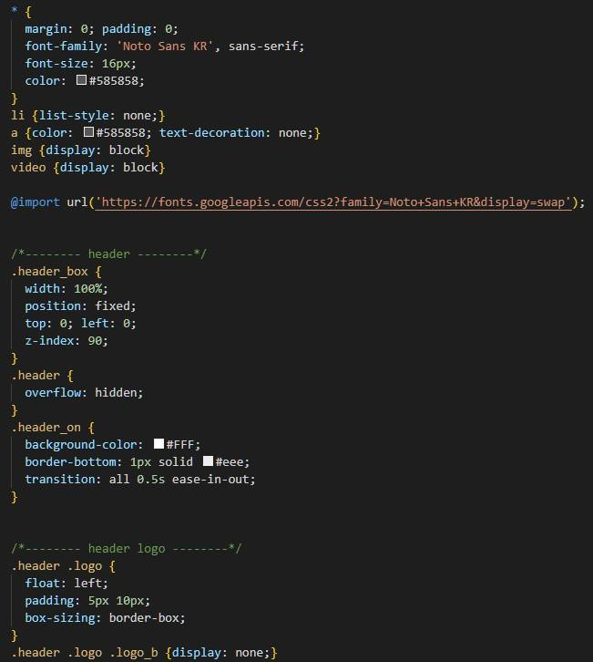
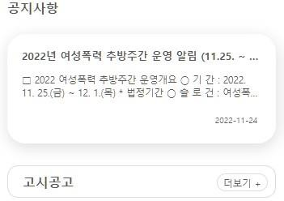
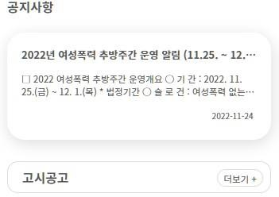
반응형 웹사이트 제작 시 사용된 모듈(1)
‘Noto Sans KR’ 폰트 스타일 적용을 위해서 CSS 파일에 @import 연동 방식을 사용하였다. 프로토콜 형식의 외부 파일 데이터를 연동하여 아래와 같은 폰트 스타일을 구현하였다.
*폰트 스타일 적용 전
*@import 방식으로 연동한 폰트 스타일 적용 결과

Slide 6
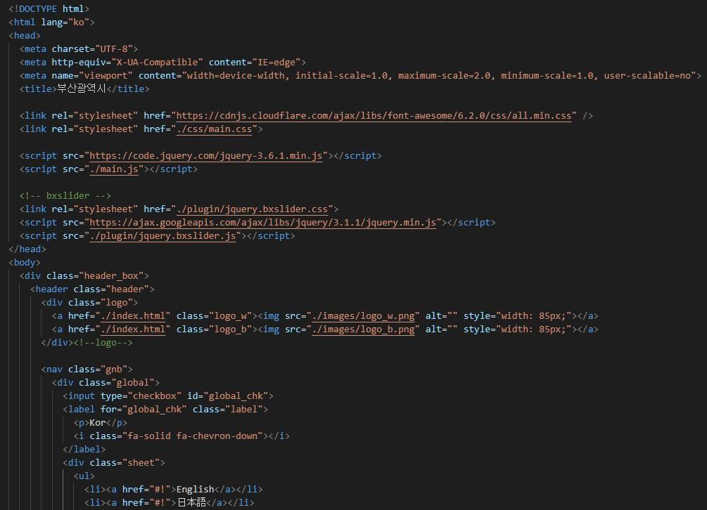

반응형 웹사이트 제작 시 사용된 모듈(2)
Font Awesome의 icon 적용을 위해서
HTML 파일에 <link> 태그를 사용하여 CDN 방식으로 연동하였다. 프로토콜 형식의 외부 .css 파일 데이터를 연계하여,
아래와 같은 아이콘을 구현하였다.
*CDN 방식으로 연동한 Font Awesome 적용 결과

Slide 7
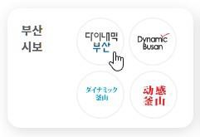
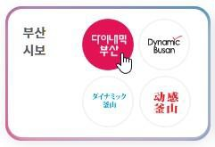
반응형 웹사이트 제작 시 사용된 모듈(3)
JavaScript의 라이브러리인 jQuery 적용을 위해서
HTML 파일에 <script> 태그를 사용하여 프로토콜 형식의
외부 .js 파일 데이터(jquery-3.6.1.min.js)를 CDN 방식으로 연동하였다.
그리고 jQuery를 활용하여 구현한 main.js 파일을 <script>로 연동하여, 아래와 같은 mouseover event를 구현하였다.
*CDN 방식으로 연동한
라이브러리 적용 결과
*jQuery 적용 전

Slide 8
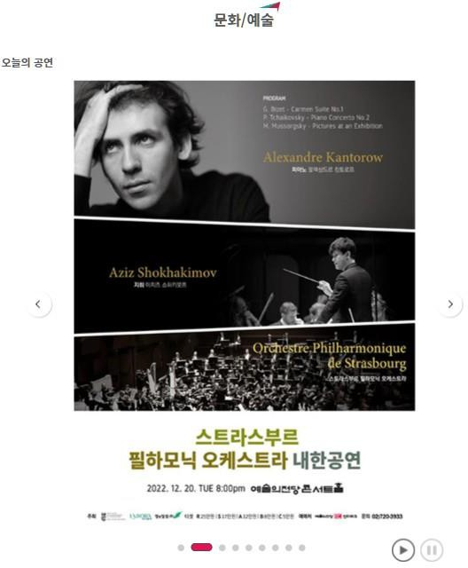
반응형 웹사이트 제작 시 사용된 모듈(4)
*Plugin 적용 결과
웹사이트 제작 시 추가적인 기능을 구현하기 위해서 bxSlider 플러그인을 적용하였다. 반응형 웹사이트를 제작하기에 앞서 계획한 시안과 프로토타입에 맞춰 구현하기 위해서, bxslider.css와 bxslider.js는 코드를
수정할 수 있도록
파일을 다운로드하여 연동하였고, jquery-3.1.1은 프로토콜 형식의
외부 파일 데이터를 CDN 방식으로 적용하였다.

Slide 9
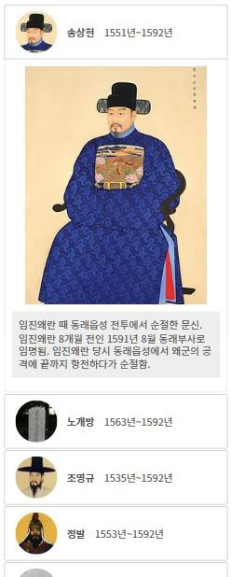
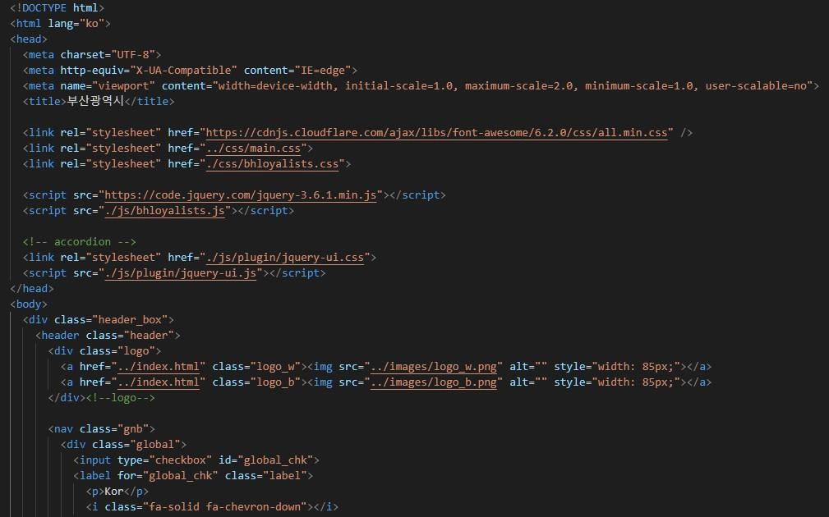
반응형 웹사이트 제작 시 사용된 모듈(5)
*Plugin 적용 결과
웹사이트 제작 시 추가적인 기능을 구현하기 위해서 jQuery UI의 accordian 플러그인을 적용하였다. 반응형 웹사이트를 제작하기에 앞서 계획한
시안과 프로토타입에 맞춰 구현하기 위해서, 코드를 수정할 수 있도록
CSS 파일과 JS 파일을 다운로드하여 연동하였다.

Slide 10
메인페이지 소스코드

Slide 11
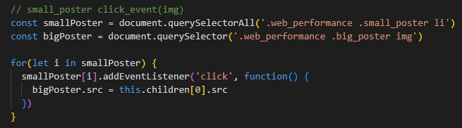
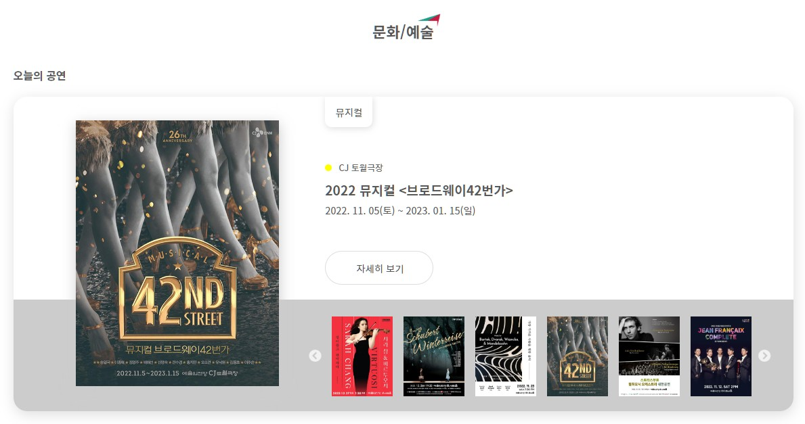
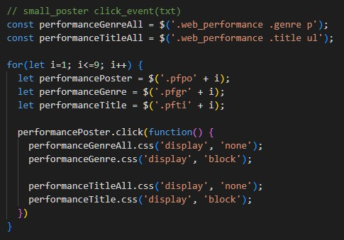
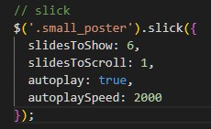
Plugin - slick
플러그인을 사용할 수 있습니다.
slick을 이용하여 구현했습니다.
작은 사이즈의 포스터를 클릭하면
큰 사이즈의 포스터와 그와 관련된 내용을 볼 수 있도록 구현했습니다.

Slide 12
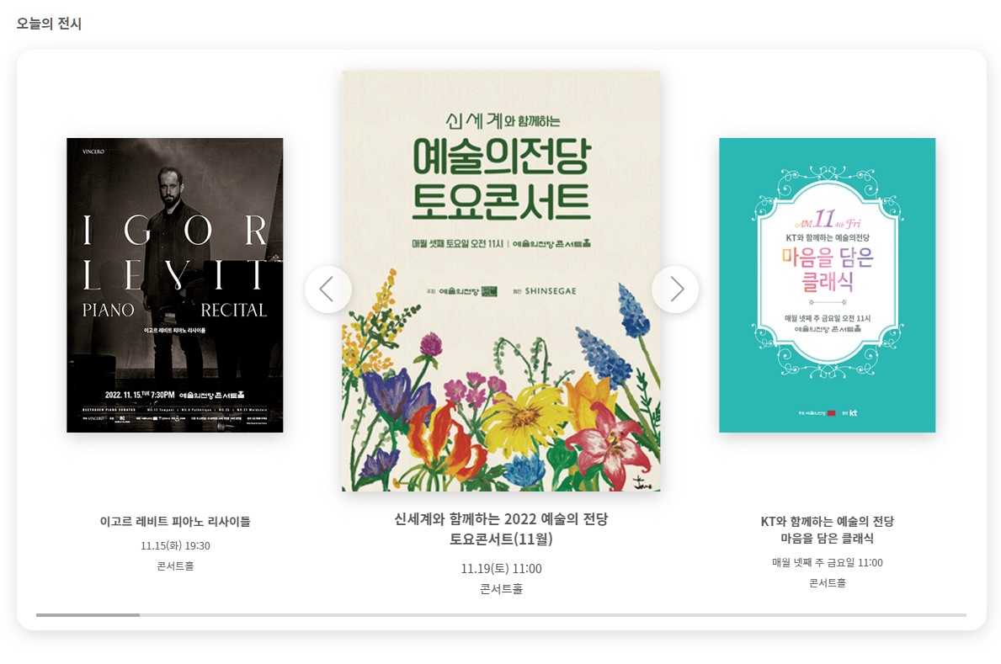
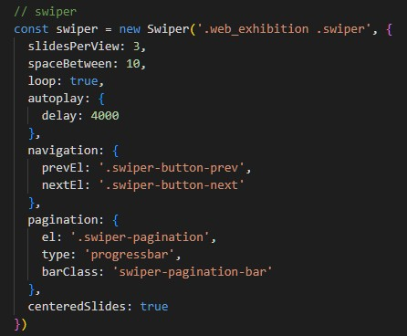
Plugin - swiper
플러그인을 사용할 수 있습니다.
swiper을 이용하여 구현하였습니다.

Slide 13
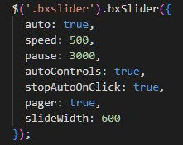
Plugin - bxSlider
반응형에 적합하도록 플러그인을 이용했습니다.
bxSlider을 이용하여 구현했습니다.

Slide 14
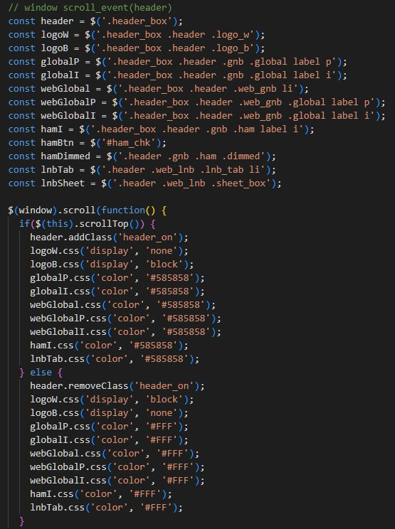
Window scroll event
*scroll 전
*scroll 후
처음에는 header 배경이 투명하지만
scroll이 일어났을 때
배경과 폰트 컬러에 변화를 주어
사용자가 편리하게 이용할 수 있도록 구현했습니다.

Slide 15
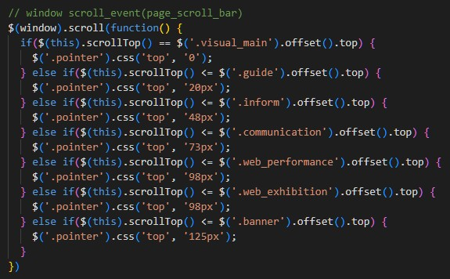

Window scroll event
구성 페이지를 한 눈에 볼 수 있도록
사용성을 높이기 위해
page scroll bar를 구현했습니다.

Slide 16
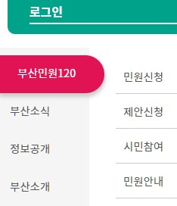
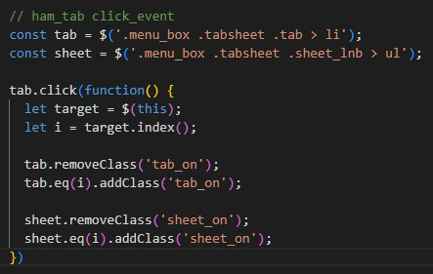
Click event
클릭하면 각 인덱스에 맞는 탭의 컬러가
변경되도록 구현했습니다.

Slide 17
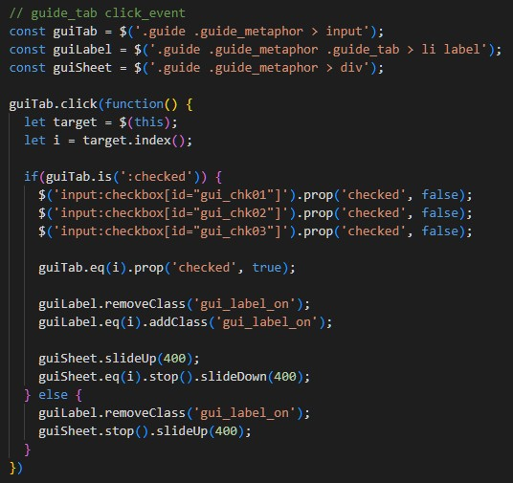
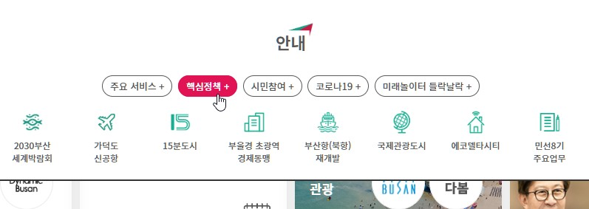
Click event
클릭하면 각 인덱스에 맞는 탭의 컬러가 변경되고,
아래 시트가 .slideDown 되도록 구현했습니다.

Slide 18
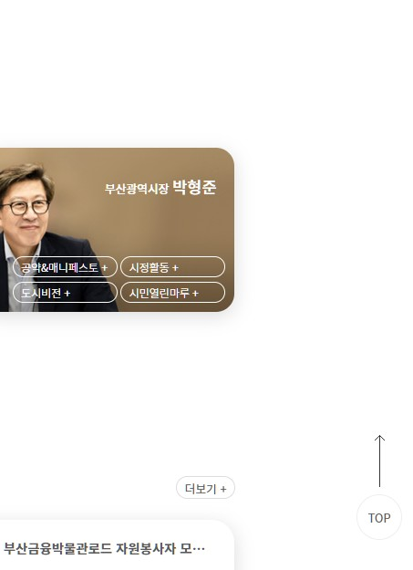
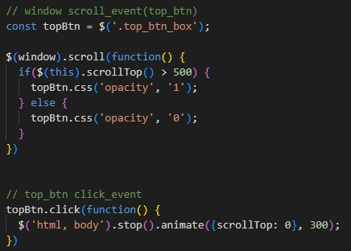
Top Button
첫 페이지가 깔끔하게 보일 수 있도록
scroll이 일어나면 top botton이 생겨나도록 구현했습니다.
.animate() 효과를 주어 top botton을 눌렀을 때
부드럽게 첫 화면으로 돌아갈 수 있도록 구현했습니다.

Slide 19
서브페이지 소스코드

Slide 20
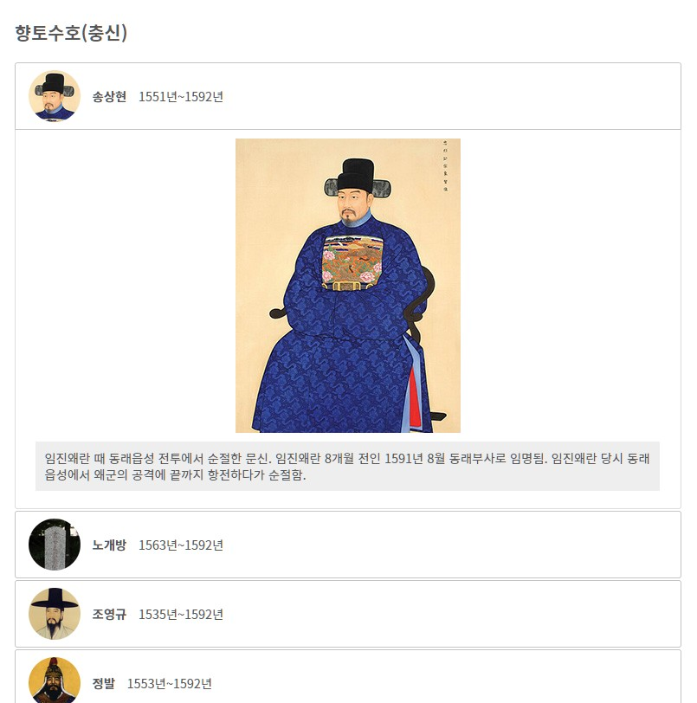

Plugin - jQuery UI(Accordion)
plugin을 사용할 수 있습니다.
많은 내용의 콘텐츠를 간소화하기 위해
accordion plugin을 이용하여 구현했습니다.

Slide 21
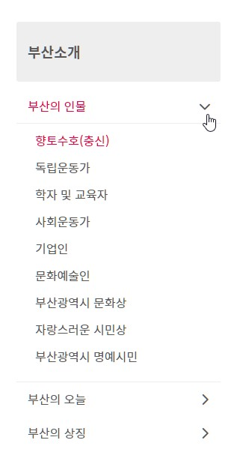
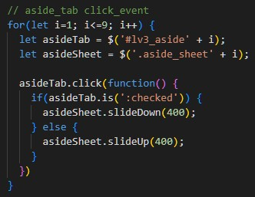
Click event
탭과 시트에 동일한 숫자의 아이디를 주어
aside를 구현했습니다.
1번 탭을 클릭하면 1번 시트가 slideDown됩니다.
이미 선택된 탭이 있다면 그 시트는 slideUp되어 숨겨집니다.

